Slide 1
Liturgie pro slavení ekumenické bohoslužby za klimatickou spravedlnost
slavená v Den Země 2021

Slide 3
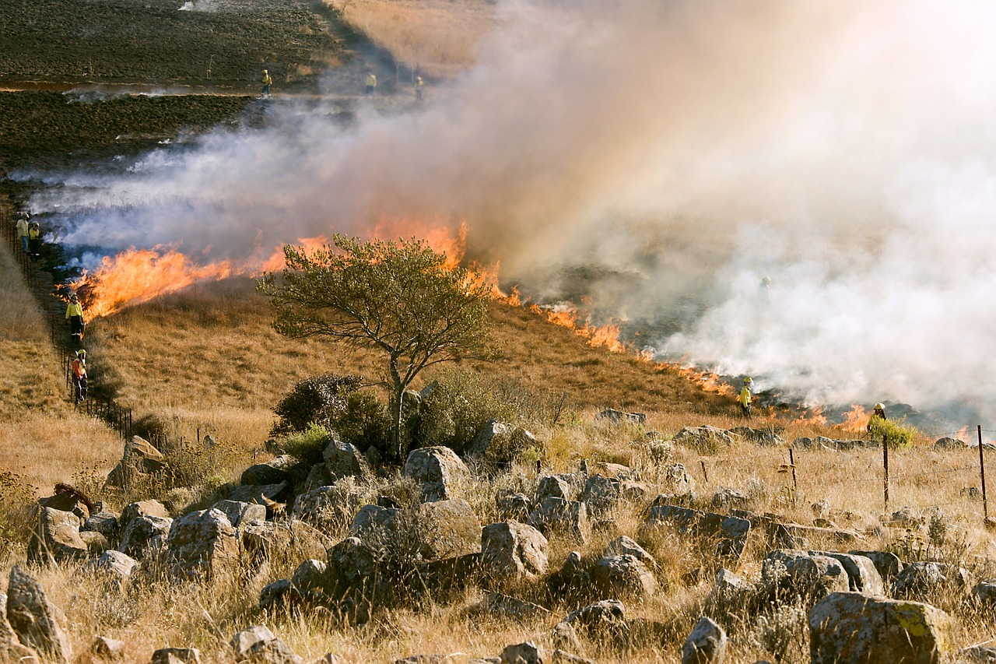
Čtení z 2. knihy Mojžíšovy
Mojžíš pásl ovce svého tchána Jitra, midjánského kněze. Jednou vedl ovce až za step a přišel k Boží hoře, k Chorébu. Tu se mu ukázal Hospodinův posel v plápola- jícím ohni uprostřed trnitého keře. Mojžíš viděl, jak keř v ohni hoří, ale není jím stráven. Řekl si: „Zajdu se podívat na ten veliký úkaz, proč keř neshoří.“ Hospodin viděl, že odbočuje, aby se podíval. I zavolal na něho Bůh z prostředku keře: „Mojžíši, Mojžíši!“ Odpověděl: „Tu jsem.“ Řekl: „Nepřibližuj se sem! Zuj si opánky, neboť místo, na kterém stojíš, je půda svatá.“

Slide 4
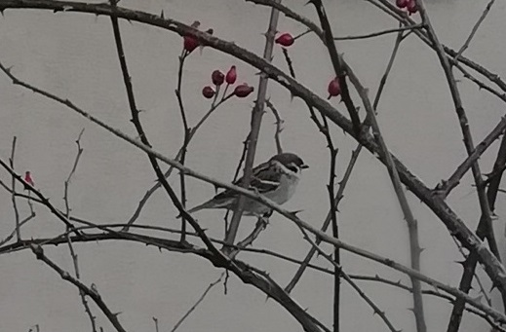
Kolekta z pravoslavných nešpor za zachování stvoření
Všemohoucí Bože, ty jsi s moudrostí stvořil všechny věci, střežíš je a vedeš je svou mocnou rukou. Dej všemu svému stvoření, aby prospívalo a neuškodily mu nepřátelské síly. Ty, Pane, jsi přikázal, aby díla tvých rukou zůstala pevná až do konce času. Promluvil jsi a všechny věci povstaly a dostávají od tebe milost, která od nich odvrací všechnu škodu a vede ke spáse lidský rod, který chválí tvé nejvznešenější jméno. Amen.

Slide 5
František, Laudato si' 14
„Naléhavě vyzývám k obnovení dialogu o tom, jak vytváříme budoucnost planety. Potřebujeme konfrontaci, do které se zapojíme všichni, protože krize životního prostředí a její lidské kořeny se týkají a dotýkají nás všech. Světové ekologické hnutí již ušlo dlouhou a bohatou cestu a dalo vznik početným občanským sdružením, která přispěla k obecnému povědomí. Mnohé snahy o nalezení konkrétních řešení krize životního prostředí, bohužel, často narážejí nejenom na odpor mocných, ale také na nezájem jiných. Postoje, které překážejí na cestách k řešením i mezi věřícími, sahají od popírání problému až ke lhostejnosti, pohodlné rezignaci anebo slepé důvěře v technická řešení. Potřebujeme novou všeobecnou solidaritu.“

Slide 6
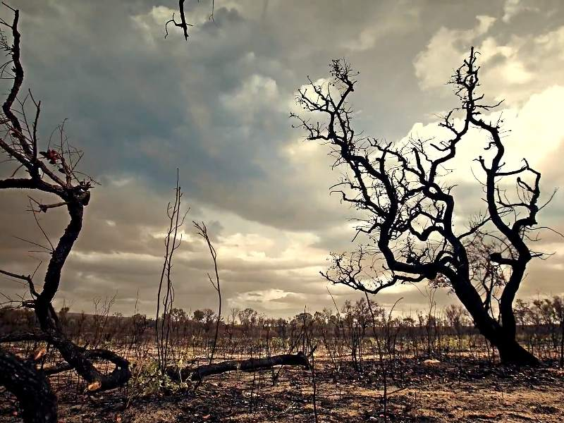
Výzva k modlitbě: Naše pomoc je ve jménu Hospodina! Žalm 124
Kdyby Hospodin nebyl s námi, ať to vyzná Izrael kdyby Hospodin nebyl s námi, když se na nás obořili lidé, zaživa by nás pohltili, když jejich hněv vzplál proti nám.
Voda by nás byla zatopila, příval by se byl převalil přes nás, přes nás by se převalily rozbouřené vody. Veleben buď Hospodin, že nás nevydal za kořist jejich zubům!
Naše duše vyvázla jako pták z ptáčníkovy léčky; léčka se přetrhla a my jsme volní. Naše pomoc je ve jménu Hospodina, který učinil nebe a zemi.

Slide 7
František, Laudato si‘ 18, 23
„Nepřetržitá akcelerace změn lidstva a planety se dnes pojí k inten- zifikaci rytmů života a práce... Ačkoli je změna součástí dynamiky komplexních systémů, je rychlost, kterou změně ukládá lidská činnost, v rozporu s přirozenou pomalostí biologické evoluce. K tomu přistupuje problém, že cíle této rychlé a nepřetržité změny nejsou nezbytně orientovány k obecnému dobru a lidskému, udržitelnému a integrálnímu rozvoji. Změna je něco žádoucího, ale znepokojuje, vede-li k horšímu světu i kvalitě života velké části lidstva.“
„Klima je obecným dobrem všech a pro všechny. .... Umocňuje to zvláště model rozvoje, založený na intenzivním používání fosilních paliv, která jsou středem světového energetického systému. Vliv měla také rostoucí praxe měnit původní využívání půdy, zvláště odlesňováním pro zemědělské účely.“

Slide 8
Čtení z 25. kapitoly 3. knihy Mojžíšovy
Hospodin promluvil k Mojžíšovi na hoře Sínaji: „Mluv k Izraelcům a řekni jim: Až přijdete do země, kterou vám dávám, bude země slavit odpočinutí, odpočinutí Hospodinovo. Šest let budeš osívat své pole, šest let budeš prořezávat svou vinici a shromažďovat z ní úrodu, ale sedmého roku bude mít země rok odpočinutí, slavnost odpočinutí, odpočinutí Hospodinovo. Nebudeš osívat své pole ani prořezávat svou vinici. Co po tvé žni samo vyroste, nebudeš sklízet, a hrozny z vinice, kterou jsi neobdělal, nebudeš sbírat. Země bude mít rok odpočinutí. Co země v odpočinutí sama zplodí, bude vaší potravou, pro tebe, tvého otroka i otrokyni, tvého nádeníka i přistěhovalce, kteří u tebe pobývají jako hosté. I tvůj dobytek a zvěř, která je v tvé zemi, bude mít všechnu její úrodu za potravu. Odpočítáš si pak sedm roků odpočinutí, sedmkrát sedm let, a vyjde ti období sedmi roků odpočinutí: čtyřicet devět let. Desátého dne sedmého měsíce dáš ryčně troubit na polnici; v den smíření budete troubit na polnici v celé vaší zemi. Padesátý rok posvětíte a vyhlásíte v zemi svobodu všem jejím obyvatelům. Bude to pro vás léto milostivé, kdy se každý vrátíte ke svému vlastnictví a všichni se vrátí ke své čeledi. Padesátý rok vám bude létem milostivým. Nebudete v něm sít ani sklízet, co samo vyroste, ani sbírat hrozny z neobdělaných vinic. Je to léto milostivé. Budete je mít za svaté. Smíte jíst z pole, co urodí. V tomto milostivém létě se každý vrátí ke svému vlastnictví.

Slide 9
Když budete prodávat něco svému bližnímu nebo něco od něho budeš kupovat, nepoškozujte jeden druhého. Podle počtu let po létě milostivém budeš kupovat od svého bližního, podle počtu let, v nichž budeš brát užitek, bude prodávat tobě. Čím více let zbývá, tím vyšší bude kupní cena, a čím méně let zbývá, tím nižší bude kupní cena; bude ti prodávat podle počtu let, v nichž budeš brát užitek. Nikdo nepoškodíte svého bližního, ale budeš se bát svého Boha. Já jsem Hospodin, váš Bůh. Budete dodržovat má nařízení, dbát na moje řády a podle nich jednat. Tak budete bezpečně přebývat na zemi. Země vám vydá své plody a budete jíst dosyta a přebývat na ní bezpečně. Snad řeknete: Co budeme jíst sedmého roku, když nebudeme sít ani sklízet žádnou úrodu? Na můj rozkaz sestoupí na vás šestého roku mé požehnání, takže vydá úrodu na tři roky. Osmého roku budete sít, ale jíst budete z předloňské úrody až do devátého roku; dokud se nesveze jeho úroda, budete jíst ze staré. Země nesmí být prodávána bez práva na zpětnou koupi, neboť země je má. Vy jste u mne jen hosté a přistěhovalci. Proto po celé zemi, jež bude vaším vlastnictvím, zajistíte možnost zemi vyplatit. Když tvůj bratr zchudne a odprodá něco ze svého vlastnictví, přijde k němu jeho příbuzný jako zastánce a vyplatí, co jeho bratr prodal. Kdyby někdo neměl zastánce, ale byl by potom sám schopen opatřit si potřebné výplatné, sečte léta od doby prodeje, proplatí zbytek tomu, komu prodal, a vrátí se ke svému vlastnictví. Jestliže není schopen zaplatit, zůstane, co prodal, v držbě kupce až do léta milostivého. V létě milostivém bude vyvázáno z držby a on se vrátí ke svému vlastnictví.

Slide 10
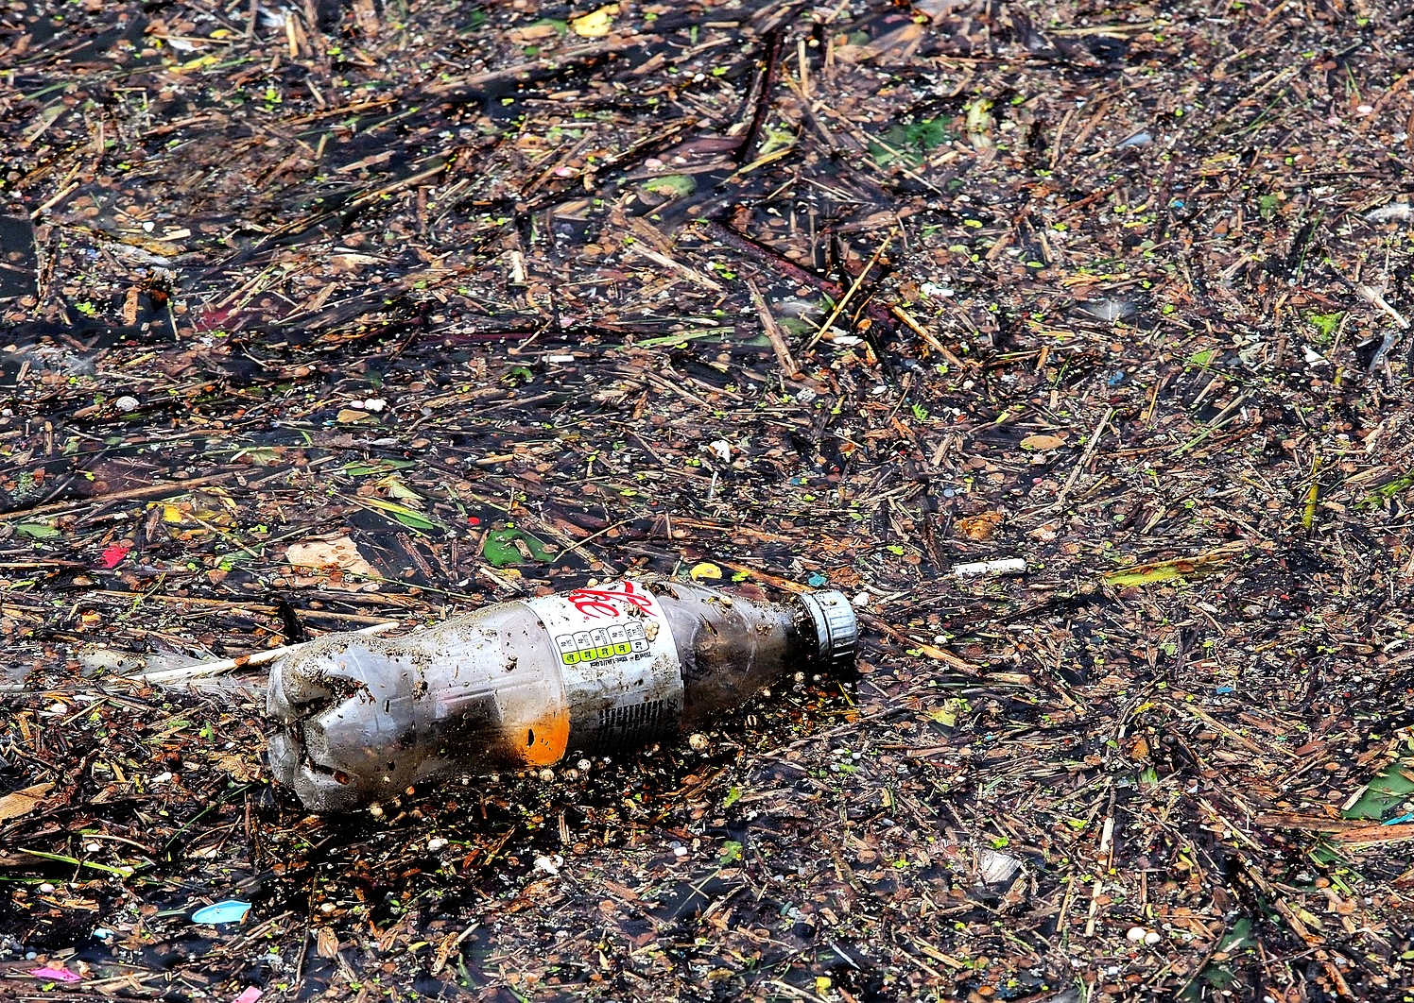
Vyznání viny podle 3. knihy Mojžíšovy 25,1-25, převzato od Světové luterské federace
Chválíme tě, Bože, za Zemi, která udržuje život. Skrze planetární cykly dnů a období, obnovy a růstu, otevíráš svou ruku, abys všem svým tvorům dával pokrm v pravý čas. Ve své moudrosti jsi dal sabat, aby si Země odpočinula. Ale dnes náš způsob života žene tuto planetu za hranice toho, co unese. Náš svět je vyčerpáván naší poptávkou po růstu a nekonečným cyklem výroby a spotřeby. Lesy jsou vyluhované, ornice eroduje, pole nevydávají pokrm, pouště se rozšiřují, moře se okyselují, bouře jsou stále silnější. Lidé i zvířata jsou nuceni prchat a hledat bezpečí. Nedovolili jsme Zemi zachovávat sabat a Země zápasí o svou obnovu. A proto vyznáváme, Bože:

Slide 11
Uložil jsi nám, aby Země odpočívala a nebyla zatížena plozením.
Vyznáváme, že nutíme Zemi, aby plodila víc, než unese.
Voláš nás, abychom přestali sít, prořezávat a sklízet způsoby, které ničí půdu.
Vyznáváme, že nemravně spotřebováváme potravu a energii a že jsme se stali otroky toho chtít pořád víc.
Ujišťuješ nás, že můžeme být nasyceni tím, co země vydá.
Vyznáváme, že nám chybí důvěra, že by se nám mohlo dařit, aniž bychom zacházeli za hranice toho, co je pro Zemi únosné.
Ujišťuješ nás, že naše bezpečí je v tom, že máme dost.
Vyznáváme, že nám chybí odvaha čelit mýtu o nekonečném růstu.
Říkáš nám, že země se nesmí natrvalo prodávat, protože vše, co je na ní, je Tvé.
Vyznáváme, že o stvoření uvažujeme jako o danosti, ne jako o daru.͏

Slide 12
Vyzýváš nás, abychom nechávali dost plodů na stromech a v polích, aby se z toho nasytili naši bližní i živočichové a aby byla na Zemi znovu hojnost.
Vyznáváme, že se nedělíme o to, co jsme ze Země obdrželi.
Voláš nás k férovosti a spravedlnosti.
Vyznáváme, že máme málo víry, nemilujeme tě celým svým srdcem a silou a myslí, ani nemilujeme své lidské či jiné bližní jako sebe sama.
Odvrať nás od strachu a nedůvěry,
a osvoboď nás, abychom si představovali život smířený se Zemí a se všemi tvory, skrze evangelium Ježíše Krista, v jehož jménu se modlíme.͏
Amen.͏

Slide 13
František, Laudato si‘ 13, 245
„Stvořitel nás neopouští, nikdy ve svém plánu lásky nečiní krok zpět, nelituje, že nás stvořil. Lidstvo ještě má schopnost spolupracovat při vytváření svého společného domu. … V srdci tohoto světa zůstává stále přítomen Pán života, který nás velmi miluje. On nás neopustí, nenechá nás samotné, protože se s konečnou platností spojil s naší zemí, a Jeho láska nám ustavičně dává nalézat nové cesty. Jemu buď chvála!“

Slide 14
Vyznání víry převzaté z modlitby pro slavení svátku sv. Františka z Assisi Františkánských misionářek Mariiných
Věříme, že Bůh všechny věci tvoří, obnovuje a oslavuje.
Věříme, že Země je svatyně, posvátná planeta naplněná Boží přítomností, domov, o nějž se můžeme dělit.
Věříme, že Bůh se stal tělem a krví, stal se součástí Země, lidskou bytostí, která se jmenovala Ježíš, který žil a dýchal a mluvil mezi námi, trpěl a zemřel na kříži za všechny lidi a za celé stvoření.
Věříme, že vzkříšený Ježíš je Kristus, který je v samém středu stvoření a smiřuje všechno s Bohem, obnovuje stvoření a naplňuje kosmos.
Věříme, že Duch obnovuje život ve stvoření, sténá v soucitu s trpícím stvořením a spolu s námi očekává jeho znovuzrození.
Věříme, že s Kristem vstaneme i my a s Kristem budeme slavit nové stvoření.
Amen.

Slide 15
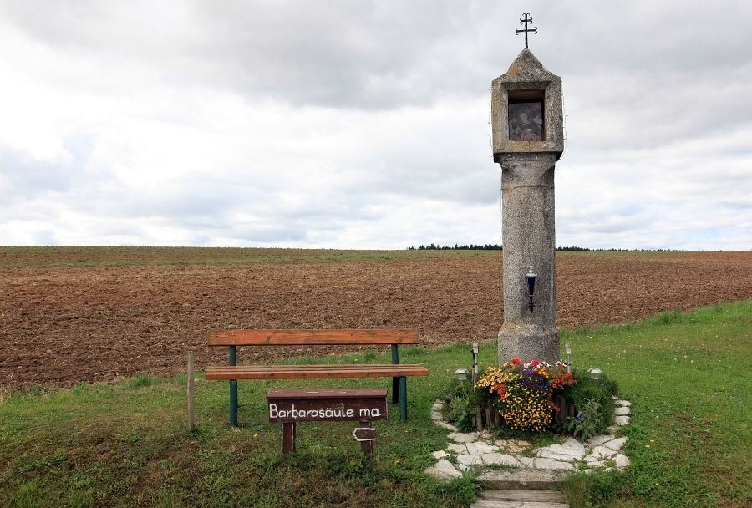
Závěrečná modlitba
Všemohoucí Otče, Bože Stvořiteli, stvořil jsi nás k svému obrazu jako správce svého světa. Prosíme tě, dej nám poznat a odpusť nám všechno to, čím tvůj svět poškozujeme. Odpusť nám také naši dosavadní lhostejnost k němu a proměň naše srdce, abychom se učili milovat všechny ty, kdo byli stvořeni spolu s námi. Dej těm, kdo vedou druhé, odvahu k jednání, které bude v souladu s dobrotou daru stvoření. Pomoz nám všem obejmout nové způsoby, jak se dívat na svět, a rozpoznat vazby, které nás pojí se vším, co je. Povzbuzuj nás, dej nám sílu a schopnost hledat nové způsoby, jak žít evangelium v měnícím se světě.

Slide 16
Požehnání převzato z programu Eco-Congregation vytvořeného sdružením Churches Together in Britain and Ireland
Kéž nás Bůh, který roztančil stvoření,
který užasl nad liliemi v poli,
který chaos proměňuje v řád,
vede, abychom proměnili své životy a církev tak,
aby odrážely Boží slávu ve stvoření.

